Slide 1
Methoden zur langfristigen Stressreduktion
Entspannungstechniken

Slide 2
Techniken im Überblick
wirkt auf:
Progressive Muskelentspannung muskulärer Ebene
Autogenes Training vegetative Ebene
Atemtechniken
Fantasiereisen emotionale Ebene
Meditationen kognitive Ebene

Slide 3
Wirkungsebenen
Die vier Ebenen (muskulär, vegetativ, emotional, kognitiv) beeinflussen sich gegenseitig.
Jede positive Veränderung auf einer Ebene wirkt sich indirekt auf die anderen drei aus.

Slide 4
Progressive Muskelentspannung
17 verschiedene Muskelpartien werden nacheinander angespannt und wieder losgelassen
Unterschiede zwischen Spannung und Entspannung werden zunehmend besser wahrgenommen.
Im Alltag wird frühzeitiger gespürt, wenn wir uns in Belastungssituationen verspannen und können etwas dagegen tun.

Slide 5
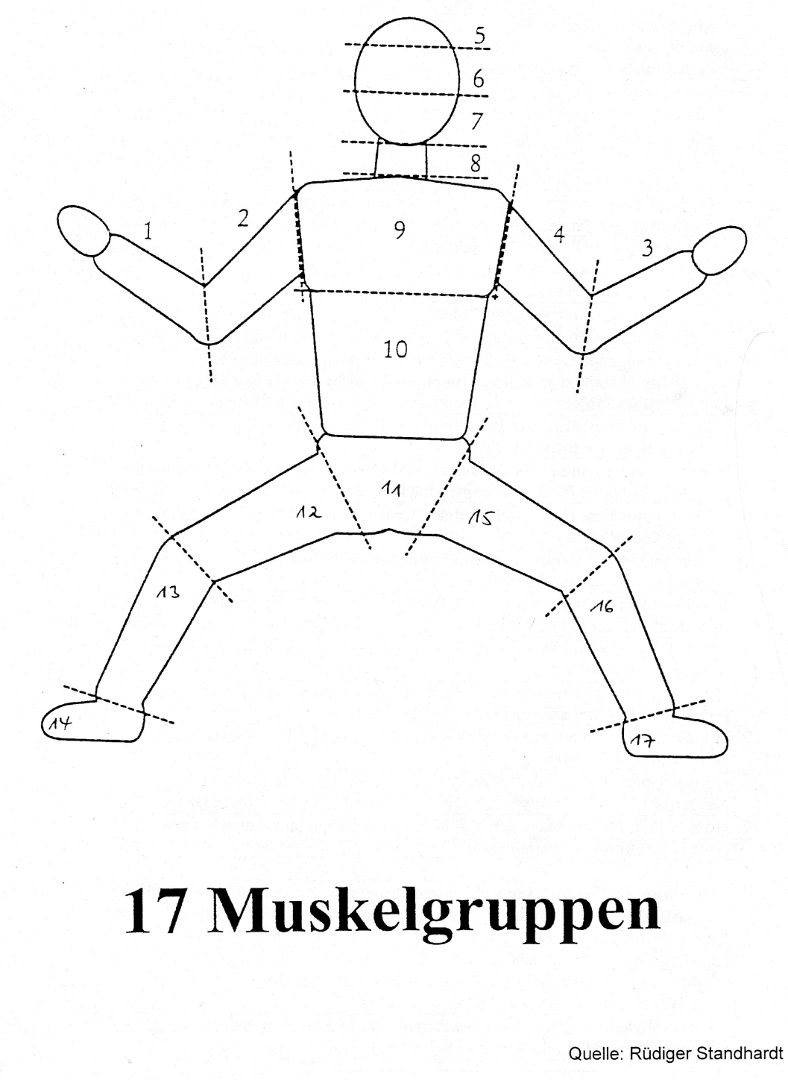
Notes:
Die Muskelentspannung beginnt mit der Anspannung in einer Hand, dann kommt der Arm hinzu. Die andere Hand und der Arm wird angespannt. Es geht weiter zur Stirn, Nase , Mund und Nacken und dann den Körper in Einzelschritten hinunter bis zu den Füßen.

Slide 6
Autogenes Training
Es werden Worte, Formeln benutzt. Diese nehmen einen Zustand vorweg, der erreicht werden soll.
Stufe für Stufe wird sich Ruhe, Schwere, Wärme, Atemberuhigung, Herzberuhigung vorgestellt.
Formeln sind beispielsweise:
Ruhe: Ich bin ganz ruhig und entspannt
Schwere: Mein Arm ist ganz schwer
Notes:
Autogenes Training heißt, mit eigenen suggestiven (selbstbeeinflussenden) Kräften körperliche und seelische Entspannung einüben und hervorrufen können. Mit Hilfe von Autosuggestion bestimmter Affirmationen und Gedanken gelingt es dabei, sich in einen erwünschten Zustand versetzen.Mit Autogenen Training ist es möglich, auf Anspannung und Stress mit gezielter Entspannung und Gelassenheit zu reagieren

Slide 7
Autogenes Training
Stufensystem
Schulter ⇑
Stirn
⇑
Sonne
⇑
Herz
⇑
Atem
⇑
Wärme
⇑
Schwere
Notes:
Das Training beginnt mit Ruheformel (Ich bin ganz ruhig) und mit der Schwereformel. Wenn die Schwere in Händen und Füßen gespürt wird, kommt die Wärmeformel (Meine Arme sind angenehm warm) dazu. Nach und nach bauen sich wie bei einer Stufe die auszulösenden Empfindungen auf. Das Erlernen dauert ca. 8 Wochen.

Slide 8
Atemtechniken
Die Entspannung wird durch Lenkung der Aufmerksamkeit auf den Atem herbeigeführt
2 Möglichkeiten:
entweder wird der Atem nur beobachtet und es werden die Empfindungen des Atmens wahrgenommen
oder der Atem wird bewusst beeinflusst

Slide 9
Meditationen
Ruhigstellung des Organismus durch Ausschaltung äußerer und innerer Reize
2 Elemente:
Konzentration auf den Augenblick
Schulung der Achtsamkeit
Übungen: Atemzählen, Konzentration auf ein Objekt, z.B. Kerzenflamme

Slide 10
Wirkung der Entspannungstechniken
alle führen
zu einer Senkung des Erregungsniveaus
zu einer Erhöhung der Belastbarkeit
zum Abbau von Beschwerden wie Spannungskopfschmerz oder Herz-Kreislaufstörungen

Slide 11
Entspannungstechniken
Sie müssen längere Zeit trainiert werden, um wirksam eingesetzt werden zu können.
Die Übungen sollten täglich durchgeführt werden.
Viele Krankenkassen haben Übungs-CDs mit Autogenen Training, Atementspannung oder Progressiver Muskelentspannung

